Slide 1
Евразийский национальный университет имени Л.Н. Гумилева
Лекция 8 Тема:
Источники и виды техногенных воздействий на окружающую среду

Slide 2
План лекции:
Физическое воздействие.
Химическое воздействие.
Биологическое воздействие.
Механическое воздействие.

Slide 3
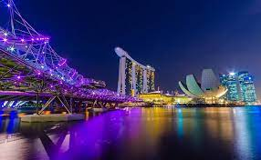
Развитие цивилизации в последние десятилетия характеризуются созданием высоко урбанизированной среды, где сосредоточено основное количество городского населения. Именно здесь формируются крупные города и городские агломерации. На этих территориях естественная природная среда претерпевает наиболее значительные изменения, подчас необратимые.
Крупные и крупнейшие города, а также городские агломерации, преобразуя природную среду, отличаются не только обширным территориальным воздействием, но и разнообразными источниками, видами и формами техногенного воздействия на окружающую среду. Источниками техногенных воздействий на окружающую среду в городах и промышленных центрах являются объекты промышленности, энергетики, коммунального хозяйства, очистные сооружения, гражданское строительство, водозаборы и водохранилища, транспорт и транспортные магистрали, карьеры, свалки, кладбища, селитебные и складские зоны и другие объекты инженерной и хозяйственной деятельности человека.

Slide 4
Техногенные воздействия на окружающую человека среду осуществляются либо непосредственно через атмосферу либо через геологическую среду. Под воздействием следует понимать постоянный или временный процесс, приводящий к изменениям состояния различных элементов окружающей среды. Преобладающий вид воздействия (загрязнения атмосферы, гидросферы, литосферы, биосферы) определяется профилем производства или характером источника воздействий.

Slide 5
Существуют следующие основные виды техногенных воздействий:
физическое
химическое
биологическое
механическое

Slide 6
Физические воздействия наиболее многообразны по формам и сложны по характеру проявления. Особую роль в возникновении физического воздействия (загрязнения) из-за значимости своего влияния на состояние геологической среды играют статические, динамические (вибрационные), температурные, электрические, электромагнитные формы воздействия, формирующие искусственные физические поля, превышающие естественные физические поля Земли. Они проявляются в непосредственной близости от источников воздействия и, в большинстве своем, не распространяются на значительные расстояния. Существенное значение для человека в городской среде имеют также акустические и радиационные воздействия, распространяющихся на большие расстояния от источников их возникновения

Slide 7
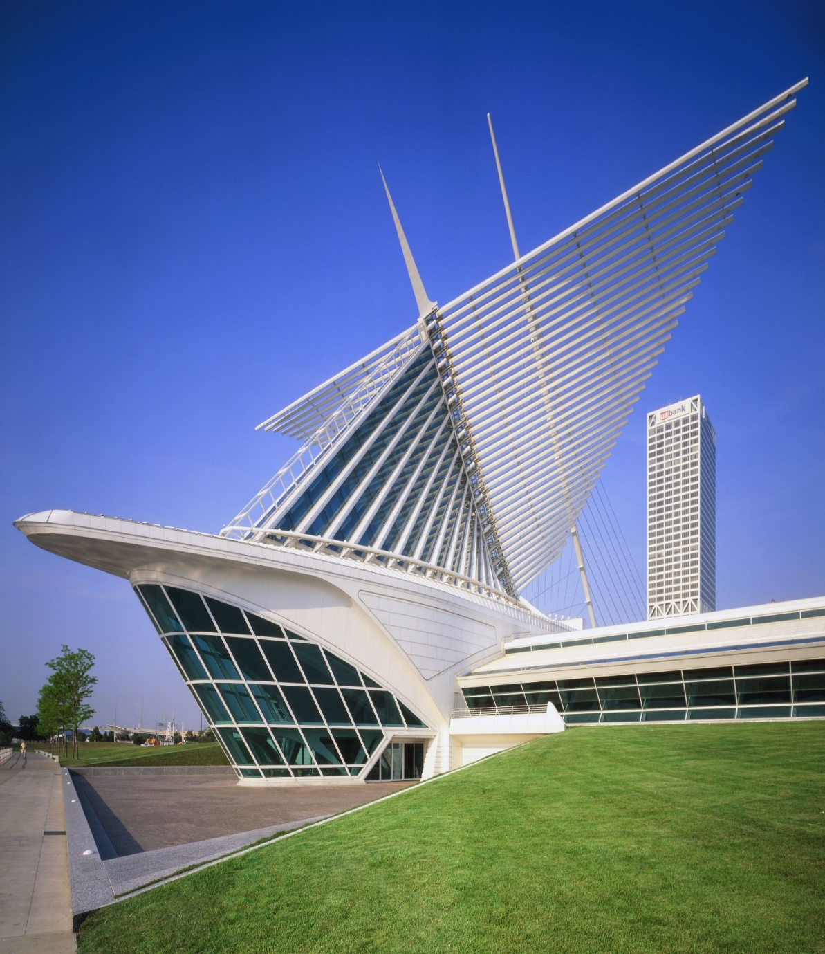
Статическое воздействие на геосреду оказывают все сооружения. Оно проявляется в виде нагрузки на грунты основания фундаментов инженерных сооружений, вызывает изменение их свойств и деформацию, выражающуюся в абсолютной и относительной осадке. Статическое воздействие пространственно ограничивается объемом грунтового массива ниже сооружения и незначительно выходит за границы самого сооружения.

Slide 8
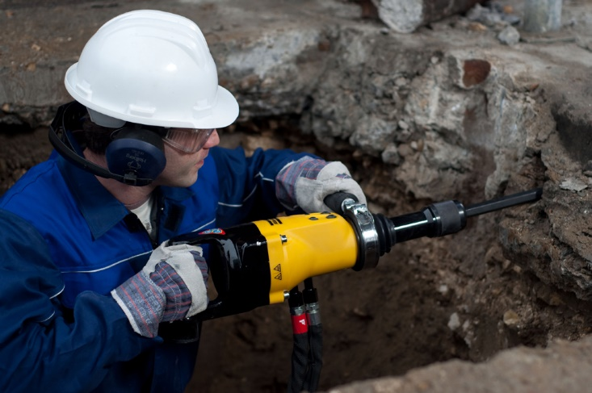
Динамическое воздействие (вибрация) возникает вблизи промышленных предприятий, строительных площадок, транспортных магистралей и т.п. Оно связано с работой машин и механизмов, применением взрывов при разработке карьеров строительных материалов. Вибрационные воздействия изменяют физико-механические свойства грунтов, способны вызвать деформации зданий, сооружений, подземных трубопроводов.

Slide 9
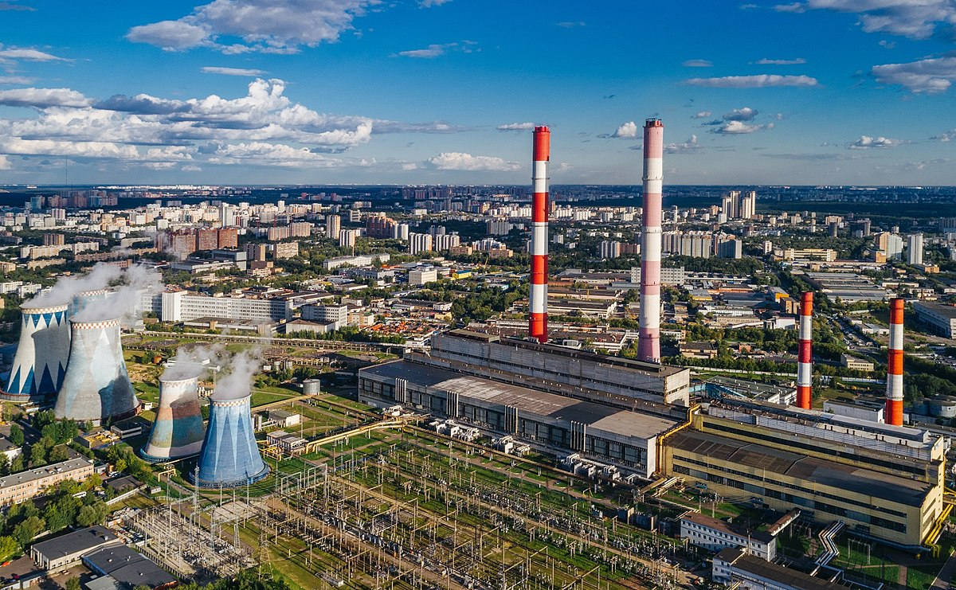
Тепловое воздействие обусловлено работой теплообразующих объектов: ТЭЦ, АЭС, котельные, тепломагистрали, металлургические предприятия, хладокомбинаты и холодильные установки. С ним связаны изменения температурного поля грунтов, подземных вод, изменения теплофизических свойств массива грунтов, сопровождающиеся нарушениями устойчивости сооружений. Оно также не распространяется на значительные расстояния и затухает в пределах первых 100 м.

Slide 10
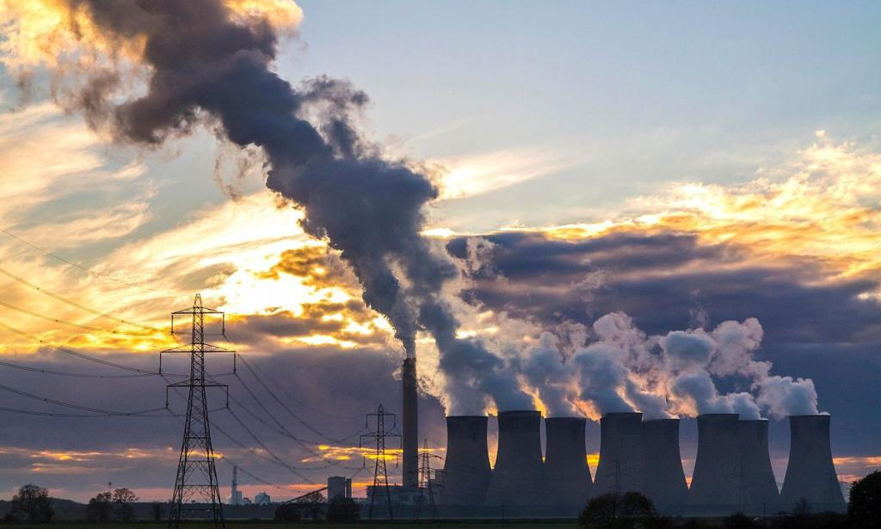
Электрическое воздействие на окружающую среду оказывают ТЭЦ, АЭС, гидроэлектростанции, линии электропередач, электрокабели, электроподстанции, промышленные предприятия, городской электротранспорт, электрифицированные железные дороги и другие источники. Электрическое воздействие проявляется в виде полей блуждающих токов в грунтовом массиве, непосредственно влияет на коррозийную активность грунтов. Коррозийная активность грунтов, в свою очередь, снимает срок эксплуатации металлических конструкций, подземных трубопроводов, подземных сооружений.

Slide 11
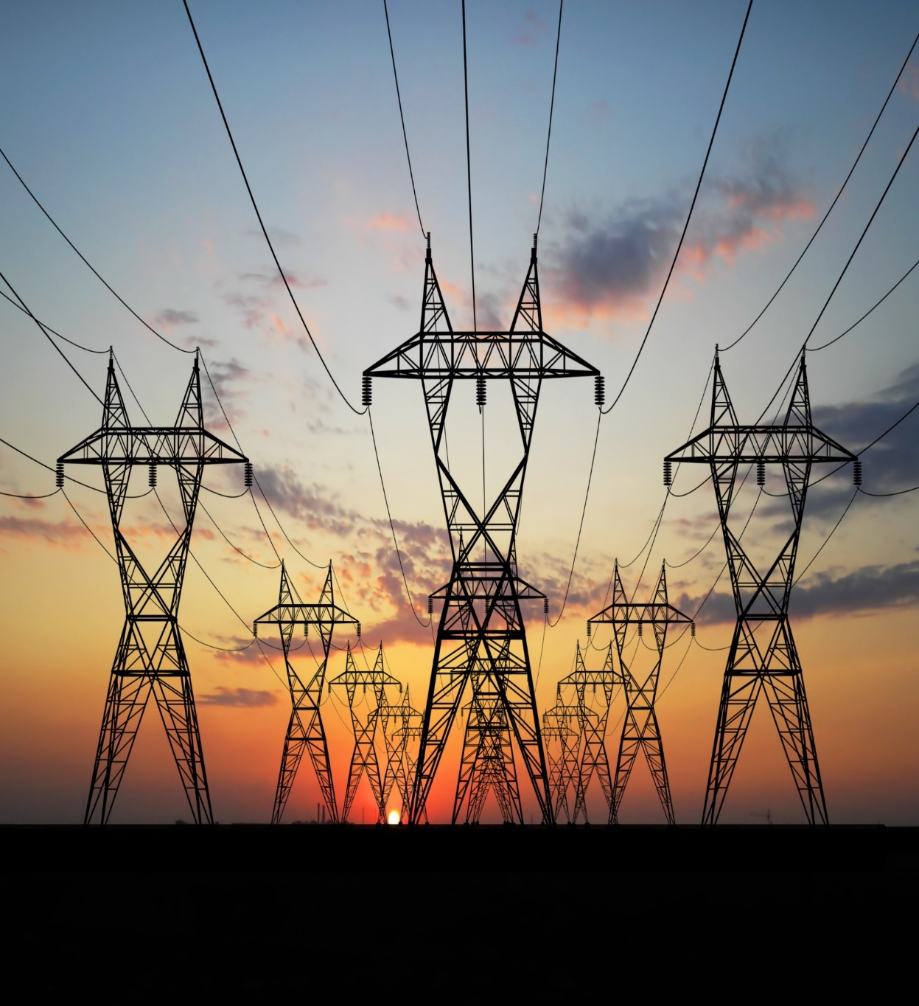
Электромагнитные воздействия в городской среде связаны с работой радиостанций, телецентров, линий электропередач высокого напряжения, некоторых промышленных установок, а также с широким применением теле- и радиоаппаратуры, радиоэлектроники. Электромагнитное загрязнение возникает при изменении электромагнитных свойств природной среды и может привести к изменениям в биологических процессах как внутри организма, так и внутри самих природных сообществ. Электромагнитные волны различной интенсивности проникают в жилые и общественные здания, угрожают здоровью человека, поражая сердечно-сосудистую, кроветворную и эндокринную системы. Кроме того, при изменении электромагнитного поля происходит нарушение структуры почв, замедляются биохимические процессы, изменяется биологический баланс организмов, населяющих почву.

Slide 12
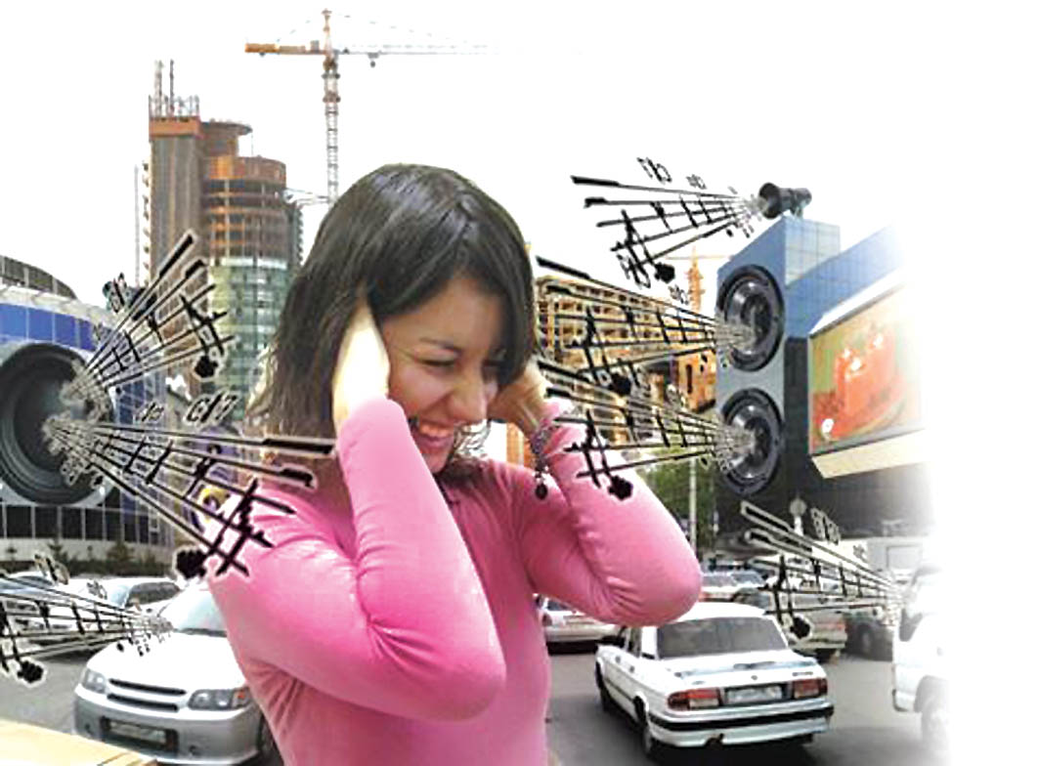
Акустические (шумовые) воздействия на атмосферный воздух обусловлены такими источниками как: транспорт, промышленные установки, строительные машины и агрегаты, погрузо-разгрузочные площадки, речные и морские порты, аэропорты п аэродромы, ТЭЦ, промышленные предприятия, железнодорожные узлы, коммунально- бытовые источники, спортивные сооружения и др. На бытовом уровне источниками шума являются многочисленные электробытовые приборы, аудио-видеоаппаратура, игровые площадки и т.п. При кратковременном воздействии шума на организм человека сверх установленных предельно-допустимых уровней он вызывает утомляемость, при более длительных воздействиях может привести к снижению умственной активности, повышению артериального давления, расстройству пищеварения, неврозам, инфарктам, потере слуха

Slide 13
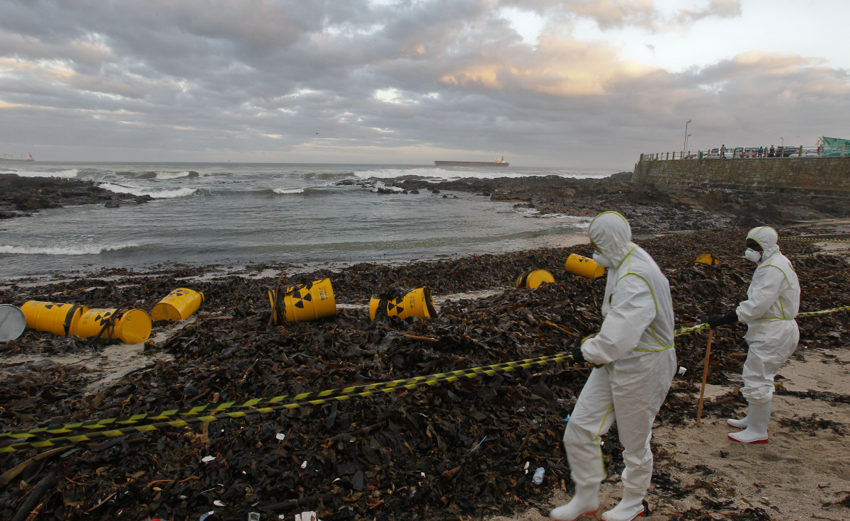
Радиационное воздействие на окружающую природную среду и самого человека оказывают источники ионизирующего излучения радиоактивных веществ и ядерных материалов, находящихся в любом физическом состоянии или в изделии, либо в другом виде. К ним относятся АЭС, ядерные установки промышленного типа, научные и медицинские приборы и оборудование, хранилища радиоактивных отходов и др. Продукты распада радиоактивных веществ загрязняют атмосферу, гидросферу, биосферу, попадая в почву, воду и пищу животных и людей, способны вызвать радиоактивное поражение, необратимые изменения клеток и тканей, заболевание крови, раковые опухоли. Существенное значение в загрязнении среды имеют радиоактивные газы: криптон, ксенон, радон и др.

Slide 14
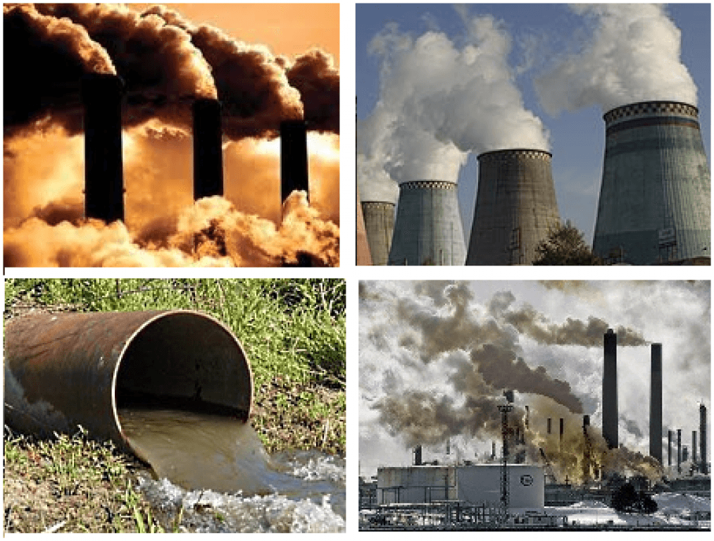
Химическое воздействие на природную среду связано с работой промышленных предприятий, теплоэнергетических объектов, агропромышленных комплексов, коммунального хозяйства, очистных сооружений, нефтеперерабатывающих комплексов, нефтепроводов и газопроводов, химико-фармацевтических производств, пищевой промышленности, транспорта, а также - с размещением свалок, хранилищ промышленных отходов и других объектов. Оно выражается в химическом загрязнении атмосферного воздуха, гидросферы, почв, грунтов. Загрязнение происходит как в процессе производства, хранения, транспортировки и применения, так и при нарушении правил утилизации и удаления химических отходов. Загрязняющие вещества поступают в геологическую среду в виде газовых и пылевых выбросов, сточных вод и твердых отходов, тяжелых металлов, которые распространяются по природным каналам, образуя техногенные геохимические поля.

Slide 15
Биологическое воздействие на окружающую природную среду выражается в биологическом загрязнении, которое оказывают промышленные, агропромышленные предприятия, канализационные сети, отстойники, свалки бытовых и промышленных отходов, кладбища. Большую группу источников биологического воздействия образуют предприятия тяжелой, нефтеперерабатывающей, целлюлозно-бумажной, текстильной, пищевой, кожевенной, химико-фармацевтической и микробиологической промышленности. Эти объекты могут поставлять в водоемы, почвы, грунты и подземные воды болезнетворные микробы, грибки, вирусы, бактерии, продукты жизнедеятельности человека и животных. Большую опасность биологического загрязнения природы представляют промышленные стоки, содержащие углеводороды нефти и жирные кислоты, служащие средой для быстрого размножения микроорганизмов. Кроме того существует вероятность биологического заражения при завозе растений, животных, рыбы без разрешения карантинной службы. а также в случае аварийных ситуаций на промышленных объектах и в научно-исследовательских институтах и лабораториях. Биологическое загрязнение грунтов сульфатвосстанавливающими бактериями способно усилить коррозию подземных трубопроводов и быть причиной аварий. Известны случаи загрязнения подземных сооружений и метрополитенов биогазами, выделяемыми микроорганизмами в анаэробной среде под землей, и создания экстремальных ситуаций для людей

Slide 16
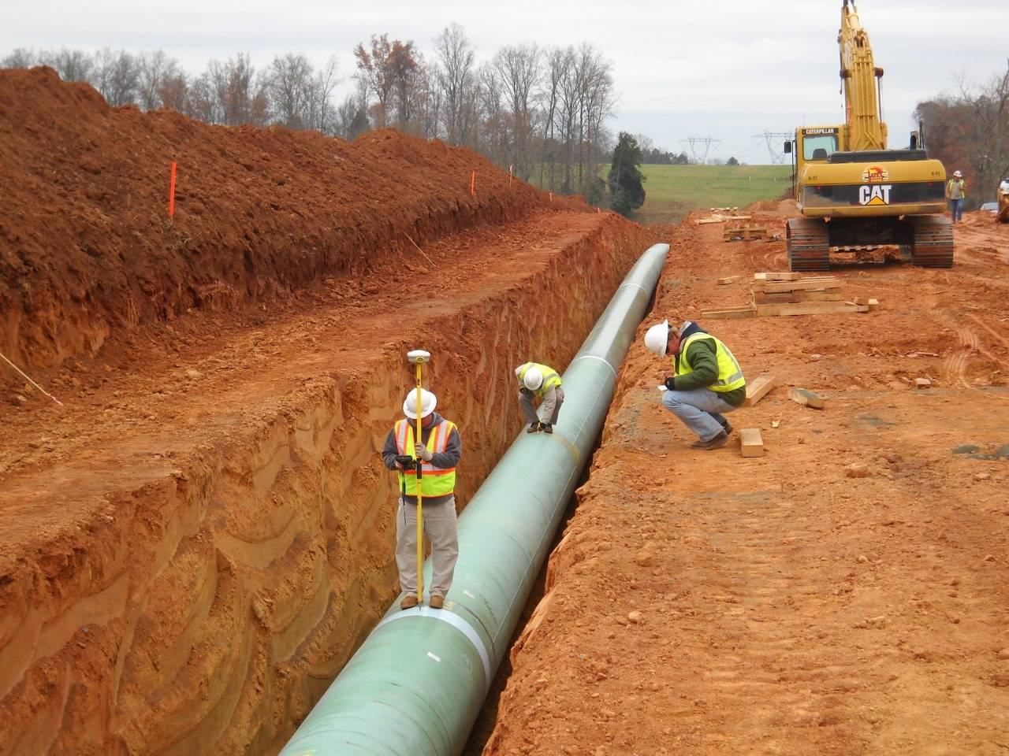
Механические воздействия на природную среду при градостроительстве связаны с инженерно-хозяйственной деятельностью человека. Строительства зданий и сооружений, прокладка подземных коммуникаций и магистральных трубопроводов, транспортных систем, устройство искусственных водоемов и водохранилищ, каналов, откачка подземных вод из скважин сопровождаются перемещением больших объемов горных пород, отсыпкой насыпей и дамб, погодкой траншей и котлованов, разработкой карьеров строительных материалов и полезных ископаемых, намывом искусственных грунтов, срезкой и подрезкой склонов, планировкой поверхности, целенаправленным или стихийным изменением уровня поверхностных и подземных вод при строительстве подземных сооружений ( метрополитенов, подземных гаражей и переходов), а также складированием отходов производства (золоотвалы, свалки, терриконы и др.) Происходит преобразование природного ландшафта, формируется искусственная геологическая среда, искусственная гидросеть, это неизбежный процесс, обусловленный технологией строительного производства и в целом разнообразной человеческой деятельностью.

Slide 17
Источники техногенных воздействий могут быть типизированы по преобладающим видам воздействий. В таблице приведены 9 групп источников техногенных воздействий, наиболее распространенных на освоенной территории Дальнего Востока
Источники техногенных воздействий | Виды воздействий на окружающую среду
1.Гражданское строительство: жилая, административная Застройка, гаражи и др. | Строительное зонирование территории. Физические воздействия: статические, динамические, тепловые: отепляющее воздействие, охлаждающее воздействие. Механические воздействия.
2.Коммунальное хозяйство: водопровод, теплосети, канализация, очистные сооружения. | Механические: сброс в водоемы и водотоки сточных вод; утечки воды из подземных коммуникации и др. Физические: статическое, тепловое. Химическое воздействие. Биологическое загрязнение
3.Промышленные предприятия: нефтепереработки машиностроения, металлообработки, строительной индустрии, легкой и пищевой промышленности, химико-фармацевтические; склады ГСМ, AЗC нефтебазы, автобазы | Физические статическое, динамическое, тепловое, электрическое, электромагнитное. Механическое: складирование отходов (свалки, отстойники; складирование сырья), утечки простаков. Химическое и биологическое загрязнение.
4. Транспортные системы. Виды транспорта: автомобильный железнодорожные, электротранспорт | Механические: отсыпка насыпей и дамб. Физические: статические нагрузки от насыпей, дамб; динамические нагрузки от транспорта, электрические воздействия (поля блуждающих токов) Химические: выбросы в атмосферу газов и аэрозолей.
5.Энергетические комплексы: ТЭЦ, ТЭС, линии электропередач, электроподстанции; электрокабели; | Физические статические, динамические, электрические, тепловые. Химические. Механические: накопление топлива, складирование отходов (золы), утечка из резервуаров, водоводов, тепломагистралей.

Slide 18
6.Искусственные водоемы, водохранилища, пруды, бассейны и др. | Механические: перемещение горных пород, отсыпка дамб и плотин; уплотнение насыпей; проходка котлованов, каналов; регулирование поверхностного стока; Физические: статические, динамические, тепловые, Сейсмические. Химические.
7. Сельское хозяйство Агропромышленные комплексы, птице фабрики, свинофермы, фермы KPC. Теплицы, парники, орошаемое земледелие Мелиоративные системы. Садово-огородные участки. | Механические распашки почв, перемещение грунтов; складирование отходов: навозохранилища, отстойники; проходка траншей, котлованов, каналов; устройство водоемов и водохранилищ; отсыпка насыпей и дамб. Орошение или осушение земель. Физические: статические нагрузки. Химические и биологические загрязнения почв и воды.
8. Месторождения строительных материалов. Открытая “ разработка месторождений строительного камня, глины, песка в карьерах. | Механическое: разрыхление и перемещение горных пород. Физическое: динамическое воздействие от транспорта и взрывов, статическое при складировании пород, сейсмическое.
9.Свалки, золоотвалы, кладбища и др. | Химическое и биологическое загрязнение.

Slide 19
Обзорные вопросы
Виды техногенных воздействий на окружающую среду.
Типизация источников техногенного воздействия.
Источники электромагнитного воздействия в городской среде.
Источник радиационного воздействия на окружающую среду.

Slide 20
Список использованных источников
1. Подгорная Т.И. Источники и виды техногенных воздействий на окружающую среду. Хабаровск, 1997. – 39 с.
2. Кочуров Б.И. Геоэкология: экодиагностика и эколого-хозяйственный баланс территории: Учебное пособие. - М.: 1999. - 86 с.
3. Исаченко А.Г. О так называемых антропогенных ландшафтах // Известия ВГО. – 1974. – Вып. 1. – С. 70-76.

Slide 21
Благодарю за внимание!

